Slide 1
Технологічний процес
(потік робіт)
“Ділове моделювання”
(Курс “Інформаційні технології”)
2005

Slide 2
Ділове моделювання та його цілі у RUP
Перш ніж братись за реалізацію ПС, треба зрозуміти ділову сферу. Реальним кроком для цього є ділове моделювання (або бізнес-моделювання, моделювання виробничої діяльності) організації чи підприємства.
Цілі ділового моделювання у RUP:
  зрозуміти структуру і динаміку виробничої діяльності (іноді дуже важливо зрозуміти також поточні проблеми цільової організації та можливості покращення виробничої діяльності);
  гарантувати, що замовники, кінцеві користувачі і розробники мають однакове розуміння виробничої діяльності;
  одержати вимоги до системи підтримки виробничої діяльності.
Ділове моделювання у RUP дозволяє представляти ділову сферу з двох точок зору:
  зовнішньої (що корисного дає ділова сфера для своїх контрагентів – замовників, постачальників, владних органів, партнерів) – використовуються моделі ділових прецедентів;
  внутрішньої (яким чином те корисне реалізується з позицій внутрішньої організації і функціонування) – використовуються моделі ділових об'єктів.
Notes:
Більшість програмних систем - це інструментальні засоби, які використовуються у виробничій діяльності. Розробники ПС повинні бути переконані, що їх продукт дійсно допоможе людям, а не буде “баластом”, що тільки нав'язується начальством. Тому розробнику перш ніж безпосередньо братись за реалізацію ПС, треба спочатку зрозуміти ділову сферу. Реальним кроком для цього є ділове моделювання (або бізнес-моделювання, моделювання виробничої діяльності організації чи підприємства).

Slide 3
Можливі сфери (сценарії) застосування ділового моделювання
Схема організації. Треба відобразити схему організації та її процесів, щоб краще зрозуміти вимоги до ПС. Тут ділове моделювання – частина проекту розробки ПЗ, що виконується насамперед у початковій стадії.
Моделювання (моделі) предметної області. Це випадок, коли основною метою ПС є надання інформації та її обробка (без розгляду потоків робіт та даних), тобто достатньо статичного моделювання інформації.
Узагальнена модель виробництва. При потребі розробки ПС для впровадження у кількох організацій ділове моделювання може бути корисним для уніфікації процесів у цих організаціях.
Нове виробництво. Бажання впровадити ІС для підтримки нової ділової діяльності. У цьому випадку метою ділового моделювання може бути не тільки визначення вимог до ІС, але і оцінка реальності реалізації нової діяльності.
Реорганізація виробництва. (Business-Process Reengineering). Бажання радикально реорганізувати виробництво (існуючі ділові процеси). Ділове моделювання може виступати істотною складовою такої реорганізації: вивчення існуючих ділових процесів (побудова моделі AS IS – “як воно є”), а далі проектування нових ділових процесів (побудова моделі TO BE - “як має бути”) та їх впровадження.
Notes:
Більшість програмних систем - це інструментальні засоби, які використовуються у виробничій діяльності. Розробники ПС повинні бути переконані, що їх продукт дійсно допоможе людям, а не буде “баластом”, що тільки нав'язується начальством. Тому розробнику перш ніж безпосередньо братись за реалізацію ПС, треба спочатку зрозуміти ділову сферу. Реальним кроком для цього є ділове моделювання (або бізнес-моделювання, моделювання виробничої діяльності організації чи підприємства).

Slide 4
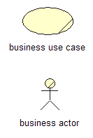

UML – мова ділового моделювання. (UML-профіль ділового моделювання).
Маємо приклад, коли методи моделювання, що народилися і дозріли у сфері програмування, ефективно використовуються також в діловій сфері.
Для визначення елементів ділових моделей RUP використовуються стереотипи стандартних елементів UML:
    стереотип <<business use case>> для елемента “use case”;
    стереотип << business actor>> для елемента “actor”;
    стереотип << business worker>> для елемента “class”;
    стереотип << business entity>> для елемента “class”.
Перші два елементи <<business use case>> та << business actor>> є основними “цеглинами” моделей ділових прецедентів, два останніх –
<< business worker>> та << business entity>> – моделей ділових об'єктів.
Notes:
Більшість програмних систем - це інструментальні засоби, які використовуються у виробничій діяльності. Розробники ПС повинні бути переконані, що їх продукт дійсно допоможе людям, а не буде “баластом”, що тільки нав'язується начальством. Тому розробнику перш ніж безпосередньо братись за реалізацію ПС, треба спочатку зрозуміти ділову сферу. Реальним кроком для цього є ділове моделювання (або бізнес-моделювання, моделювання виробничої діяльності організації чи підприємства).

Slide 5
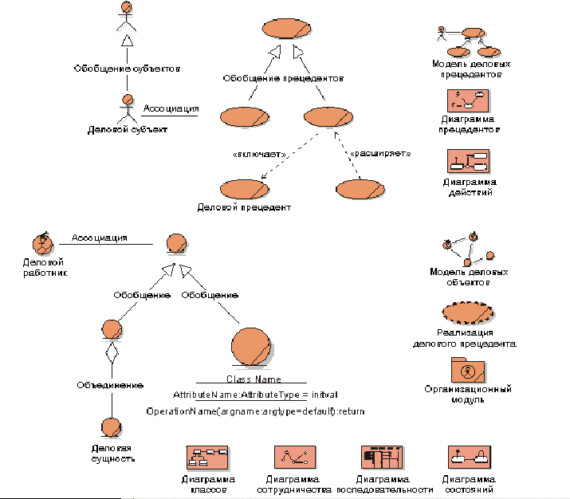
Номенклатура основних понять ділового моделювання
Notes:
Більшість програмних систем - це інструментальні засоби, які використовуються у виробничій діяльності. Розробники ПС повинні бути переконані, що їх продукт дійсно допоможе людям, а не буде “баластом”, що тільки нав'язується начальством. Тому розробнику перш ніж безпосередньо братись за реалізацію ПС, треба спочатку зрозуміти ділову сферу. Реальним кроком для цього є ділове моделювання (або бізнес-моделювання, моделювання виробничої діяльності організації чи підприємства).

Slide 6

Моделі ділових прецедентів
Модель ділових прецедентів описує, що надає ділова сфера її потенційним користувачам (замовникам, партнерам тощо) та контекст ділової сфери (ким ділові процеси використовуються).
Модель описує ділову сферу в термінах ділових акторів та ділових прецедентів.
Діловий актор представляє роль, яку хтось чи щось відіграє в діловій сфері.
Діловий прецедент є засобом специфікації ділової сфери з точки зору отримання діловими акторами деяких істотних для них результатів. (Порівняйте: прецеденти є засобом специфікації програмної системи з точки зору отримання акторами деяких істотних для них результатів).
Сукупність ділових прецедентів представляє всі можливі способи використання ділової сфери (організації, підприємства).
Діаграма ділових прецедентів містить ділових акторів, ділові прецеденти та зв'язки між ними.
Notes:
Більшість програмних систем - це інструментальні засоби, які використовуються у виробничій діяльності. Розробники ПС повинні бути переконані, що їх продукт дійсно допоможе людям, а не буде “баластом”, що тільки нав'язується начальством. Тому розробнику перш ніж безпосередньо братись за реалізацію ПС, треба спочатку зрозуміти ділову сферу. Реальним кроком для цього є ділове моделювання (або бізнес-моделювання, моделювання виробничої діяльності організації чи підприємства).

Slide 7
Варіанти діаграм ділових прецедентів
Корисними можуть бути наступні варіанти діаграм:
  ділові актори, що належать одному пакету прецедентів;
  діловий актор і всі ділові прецеденти, з якими він взаємодіє;
  ділові прецеденти, що обробляють одну і ту ж саму інформацію;
  ділові прецеденти, що використовуються однієї і тією же групою акторів;
  ділові прецеденти, що часто виконуються в одній послідовності;
  ділові прецеденти, що належать одному пакету прецедентів;
  найбільш важливі ділові прецеденти, як своєрідне резюме моделі;
  діловий прецедент і його зв'язки з діловими акторами.
Рекомендується, щоб кожний діловий актор, кожний діловий прецедент і кожний зв'язок були задіяні хоча б в одній з діаграм.
Notes:
Більшість програмних систем - це інструментальні засоби, які використовуються у виробничій діяльності. Розробники ПС повинні бути переконані, що їх продукт дійсно допоможе людям, а не буде “баластом”, що тільки нав'язується начальством. Тому розробнику перш ніж безпосередньо братись за реалізацію ПС, треба спочатку зрозуміти ділову сферу. Реальним кроком для цього є ділове моделювання (або бізнес-моделювання, моделювання виробничої діяльності організації чи підприємства).

Slide 8

Моделі ділових об'єктів
Модель ділових об'єктів – це об'єктна (класова) модель, яка представляє, яким чином в термінах ділових класів реалізуються ділові прецеденти.
Модель ділових об'єктів описує ділову сфери з внутрішньої точки зору і є абстракцією представлення того, які людські та матеріальні ресурси задіяні та як вони пов'язані між собою в процесі отримання очікуваних від прецедентів результатів.
Опис реалізується в термінах двох стереотипів класів: business worker (діловий працівник, діловий виконавець) та business entity (ділова сутність) .
Діловий виконавець (ділова роль, діловий працівник) представляє абстракцію людини, що діє в межах ділової сфери.
Ділові сутності представляють “речі”, що обробляються чи використовуються діловими працівниками при “виконанні” ділового прецеденту.
Notes:
Більшість програмних систем - це інструментальні засоби, які використовуються у виробничій діяльності. Розробники ПС повинні бути переконані, що їх продукт дійсно допоможе людям, а не буде “баластом”, що тільки нав'язується начальством. Тому розробнику перш ніж безпосередньо братись за реалізацію ПС, треба спочатку зрозуміти ділову сферу. Реальним кроком для цього є ділове моделювання (або бізнес-моделювання, моделювання виробничої діяльності організації чи підприємства).

Slide 9
Моделі ділових об'єктів. Ділові працівники та ділові сутності.
Характеристики “правильного” ділового працівника:
  назва та опис ділового працівника ясні і зрозумілі;
  діловий працівник має зв'язок принаймні з однією діловою сутністю;
  діловий працівник бере участь принаймні в одному діловому прецеденті;
  кожен його зв'язок використовується в потоці робіт принаймні одного ділового прецеденту;
  кожна з операцій ділового працівника виконується в потоці робіт принаймні одного ділового прецеденту.
Характеристики “правильної” ділової сутності:
  її назва та опис ясні і зрозумілі;
  кожен її зв'язок використовується в потоці робіт принаймні одного ділового прецеденту;
  ділова сутність задіяна принаймні в одному діловому прецеденті;
  ділова сутність має власника; це - діловий працівник чи діловий актор, відповідальний за ділову сутність.
Notes:
Більшість програмних систем - це інструментальні засоби, які використовуються у виробничій діяльності. Розробники ПС повинні бути переконані, що їх продукт дійсно допоможе людям, а не буде “баластом”, що тільки нав'язується начальством. Тому розробнику перш ніж безпосередньо братись за реалізацію ПС, треба спочатку зрозуміти ділову сферу. Реальним кроком для цього є ділове моделювання (або бізнес-моделювання, моделювання виробничої діяльності організації чи підприємства).

Slide 10
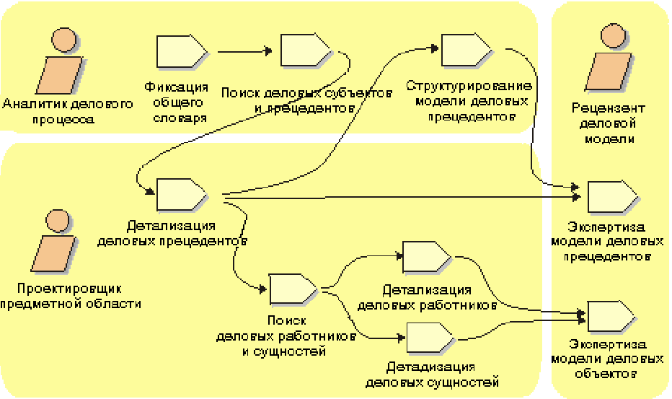
Діаграма короткого огляду дій технологічного процесу “Ділове моделювання”

Slide 11
Артефакти технологічного процесу
“Ділового моделювання”
Загалом, RUP в рамках технологічного процесу “Ділового моделювання” пропонує розробляти окрім моделі ділових прецедентів та моделі ділових об'єктів також наступні артефакти:
  глосарій (визначає найважливіші терміни виробництва);
  організаційні модулі (складаються з ділових виконавців, ділових сутностей та інших організаційних модулів, об'єднуваних за деяким критерієм), наприклад, “Бухгалтерія”, “Відділ електронної комерції”;
  додаткова ділова специфікація (документ, що визначає виробничу діяльність у додаток до моделі ділових прецедентів та моделі ділових об'єктів).
Notes:
Більшість програмних систем - це інструментальні засоби, які використовуються у виробничій діяльності. Розробники ПС повинні бути переконані, що їх продукт дійсно допоможе людям, а не буде “баластом”, що тільки нав'язується начальством. Тому розробнику перш ніж безпосередньо братись за реалізацію ПС, треба спочатку зрозуміти ділову сферу. Реальним кроком для цього є ділове моделювання (або бізнес-моделювання, моделювання виробничої діяльності організації чи підприємства).

Slide 12
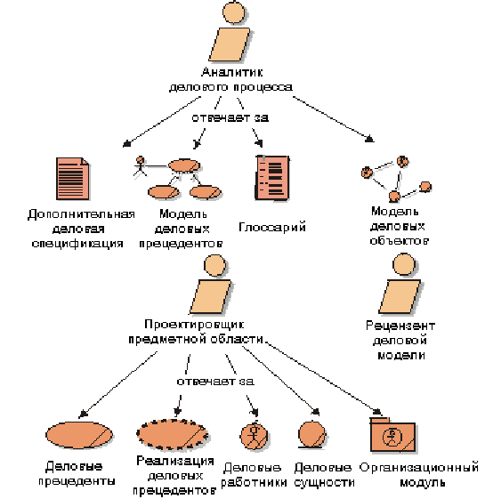
Артефакти технологічного процесу
“Ділове моделювання”
Notes:
Більшість програмних систем - це інструментальні засоби, які використовуються у виробничій діяльності. Розробники ПС повинні бути переконані, що їх продукт дійсно допоможе людям, а не буде “баластом”, що тільки нав'язується начальством. Тому розробнику перш ніж безпосередньо братись за реалізацію ПС, треба спочатку зрозуміти ділову сферу. Реальним кроком для цього є ділове моделювання (або бізнес-моделювання, моделювання виробничої діяльності організації чи підприємства).

Slide 13
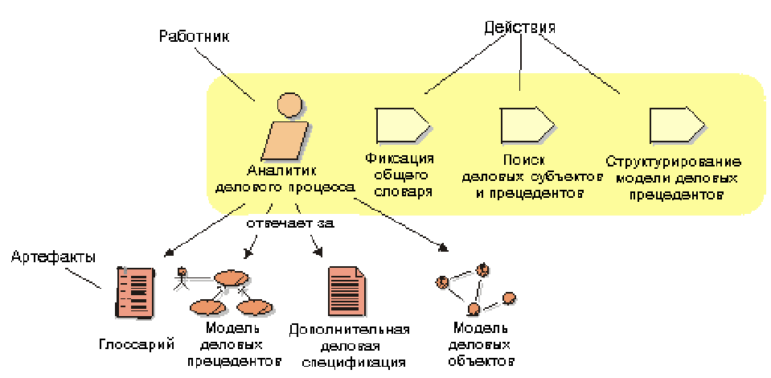
Поведінка та відповідальності аналітика ділового процесу

Slide 14
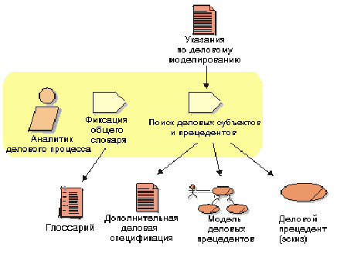
Діаграма деталей технологічного процесу “Ділове моделювання”

Slide 15
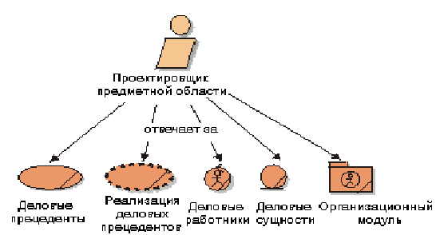
Відповідальності проектувальника предметної області (технологічний процес “Ділове моделювання”)
Відповідальності проектувальника предметної області (технологічний процес “Ділове моделювання”):

Slide 16
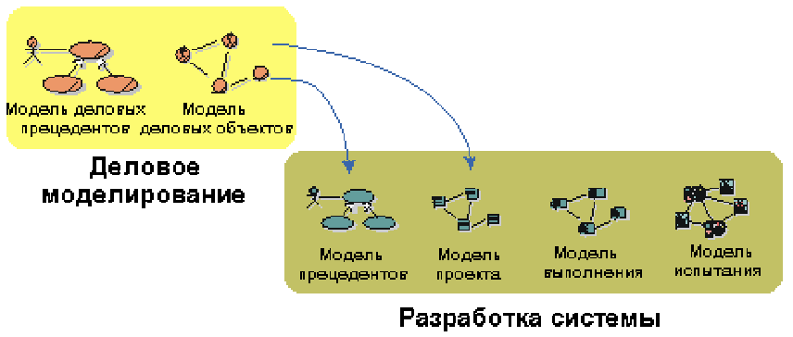
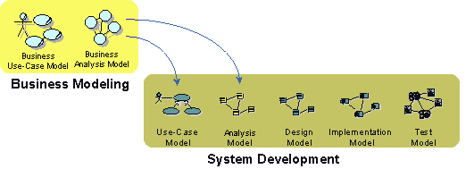
Перехід від ділових моделей до моделей інформаційних систем

Slide 17
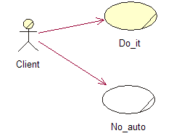
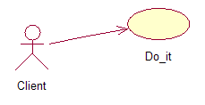
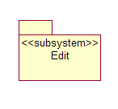
Перехід від ділових моделей до моделей інформаційних систем
1. Кожному діловому прецеденту, що має підтримуватися ІС, слід поставити у відповідність прецедент чи підсистему (чи навіть окрему систему) у системній моделі.

Slide 18

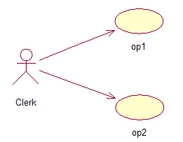
Перехід від ділових моделей до моделей інформаційних систем
2. Кожному діловому виконавцю, що має підтримуватися ІС ставляться у відповідність:
  актор (із тим же іменем, що мав діловий працівник);
  прецедент (чи декілька прецедентів) для тих операцій (відповідальностей) ділового працівника, які підлягають автоматизації в ІС (рекомендується прецедент називати іменем тієї відповідальності, яку він підтримує);
  асоціації між актором та кожним із зазначених прецедентів.
(Окремий випадок – повна автоматизація ділового виконавця).

Slide 19
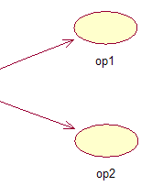
Перехід від ділових моделей до моделей інформаційних систем
2.а. Випадок повної автоматизації ділового виконавця.
У цьому випадку не потрібно вводити відповідного актора та, зрозуміло, його зв'язки. (Зв'язки з прецедентами будуть “передаватись” іншому актору: треба розглянути, хто ініціював операції ділового виконавця у діловій моделі).

Slide 20
Перехід від ділових моделей до моделей інформаційних систем
3. Ділові актори належить розглянути у такий само спосіб, як і ділових виконавців (пункт 2). Звісно, про автоматизацію тут мова не може вестись. Кожний діловий актор у відношенні до розроблюваної системи буде просто актором (безпосереднім користувачем ІС).
Називати актора ІС доцільно іменем ділового актора.

Slide 21


Перехід від ділових моделей до моделей інформаційних систем
4. Кожній діловій сутності, що повинна підтримуватися системою, в моделі аналізу ПС ставиться у відповідність клас-сутність (entity-клас).

Slide 22
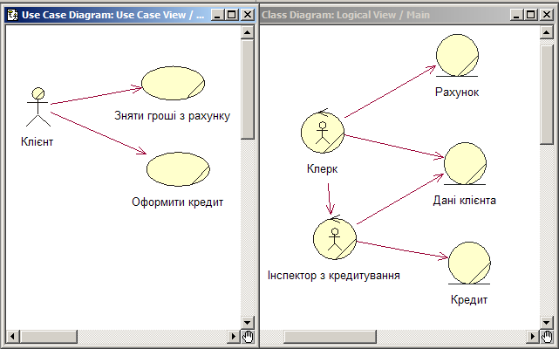
Перехід від ділових моделей до моделей інформаційних систем.
Приклад (автоматизація роботи клерка).

Slide 23
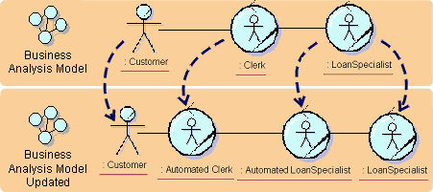
Перехід від ділових моделей до моделей інформаційних систем.
Приклад (автоматизація роботи клерка).

Slide 24
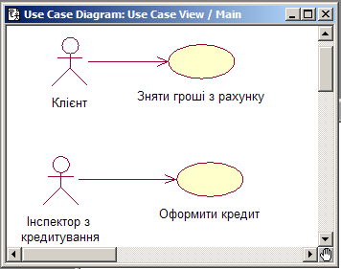
Перехід від ділових моделей до моделей інформаційних систем.
Приклад (автоматизація роботи клерка).

Slide 25
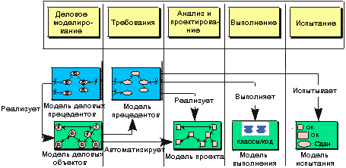
«Перетікання» прецедентів у різних моделях основних потоків робіт
RUP – це процес, керований прецедентами. Прецеденти “червоною ниткою” проходять через увесь життєвий цикл ПС, відіграючи важливу роль в основних технологічних процесах (потоках робіт).
Notes:
Потік робіт “Ділове моделювання” у RUP ґрунтується на використанні моделі ділових прецедентів та моделі ділових об'єктів (як реалізації ділових прецедентів у діловій сфері).
У потоці “Вимоги” важливу фундаментальну концепцію відіграють моделі прецедентів (прецеденти є засобами специфікації функціональних вимог до системи).
У потоці робіт “Аналіз та проектування” прецеденти реалізуються в моделі проектування (найчастіше у вигляді діаграм класів): прецедент реалізується через взаємодію деяких об'єктів.
У потоці робіт “Реалізація” створюється програмний код для класів проекту (із моделі проектування як специфікації моделі реалізації) у відповідності до функціональності, що визначається прецедентами.
При “Тестуванні” прецеденти складають основу для ідентифікації контрольних прикладів і методів тестування (тестування функціональності, “закладеної” у кожний з прецедентів).
З прецедентами пов'язані також інші дії, пов'язані з підтримкою життєвого циклу ПС:
у допоміжному потоці робіт “Управління проектом” прецеденти використовуються при плануванні окремих ітерацій;
подібним чином прецеденти можуть використовуватись при конфігуруванні ПС (наприклад, замовник може конфігурувати систему з індивідуальним набором прецедентів);
прецеденти складають основу для написання керівництв користувача.

